Slide 1
Комнатные цветы

Slide 2
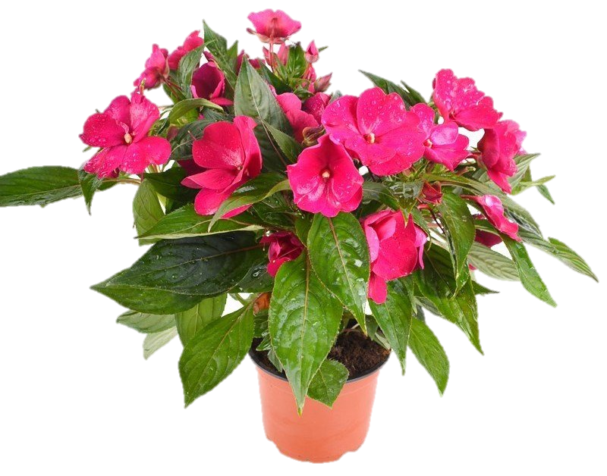
Бальзамин

Slide 3
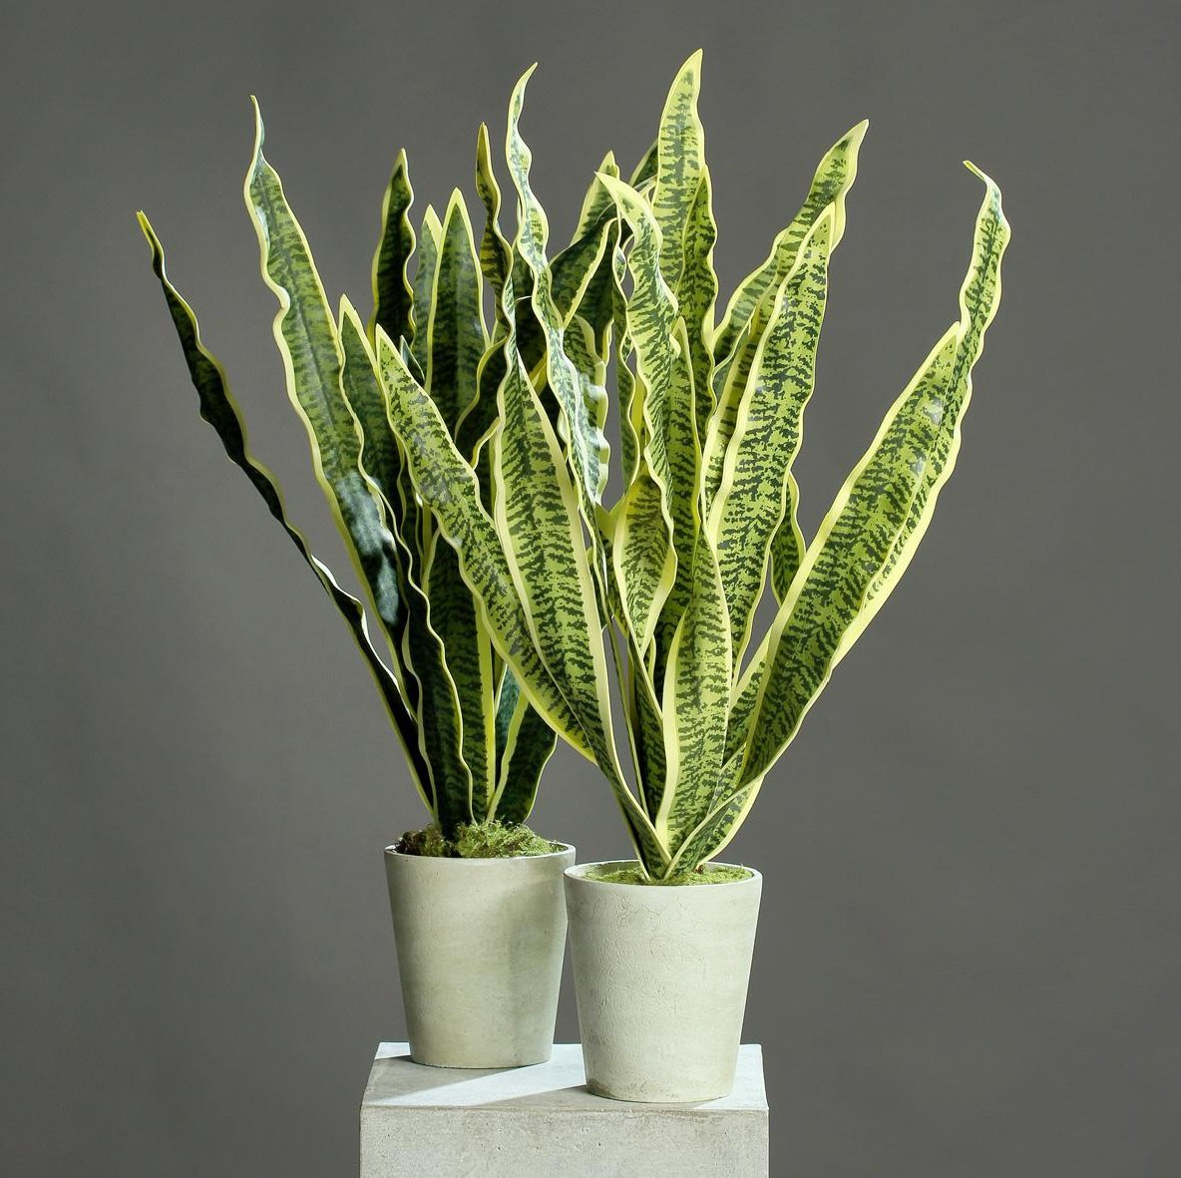
Сансевиерия

Slide 4
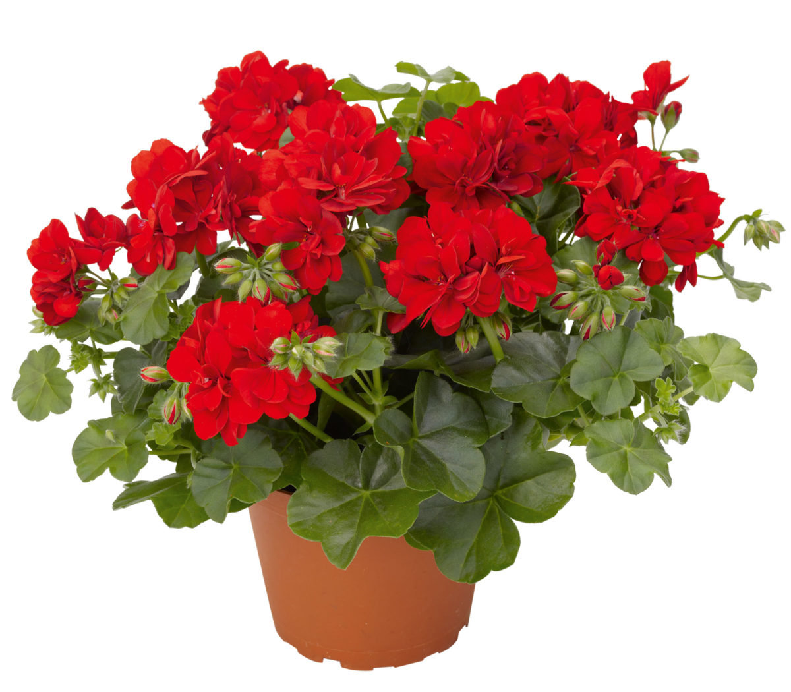
Герань

Slide 5
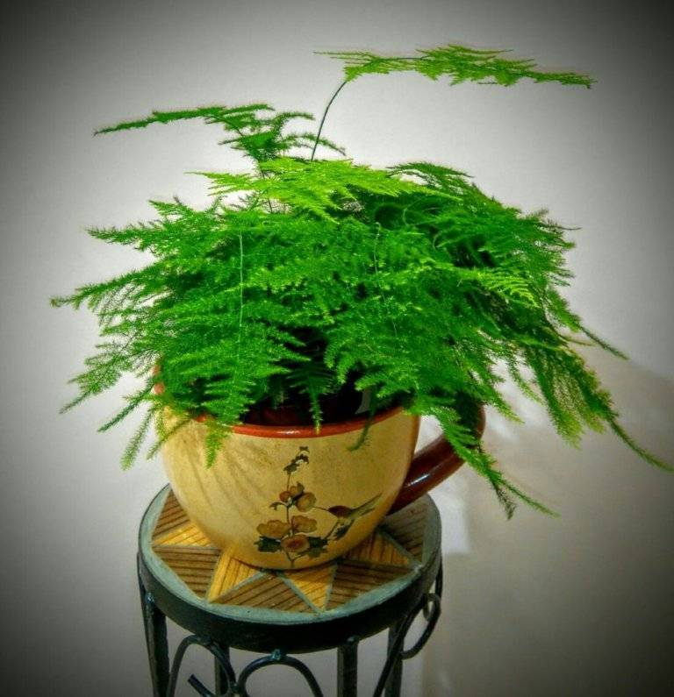
Аспарагус

Slide 6
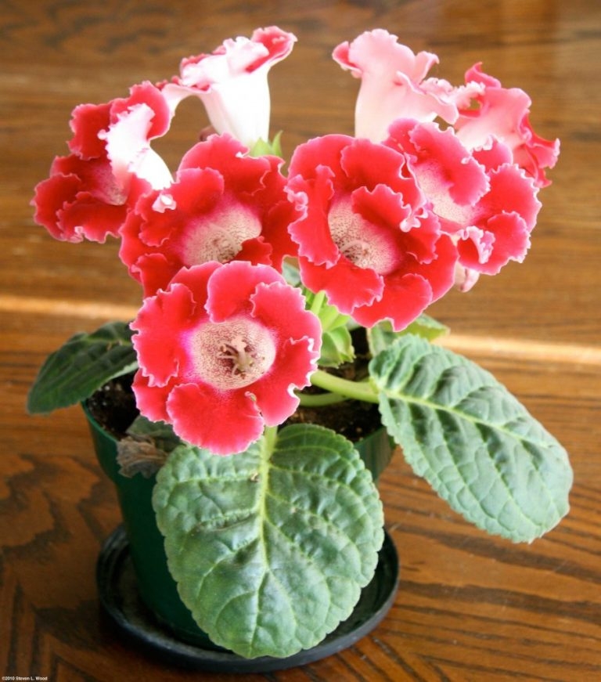
Глоксиния

Slide 7
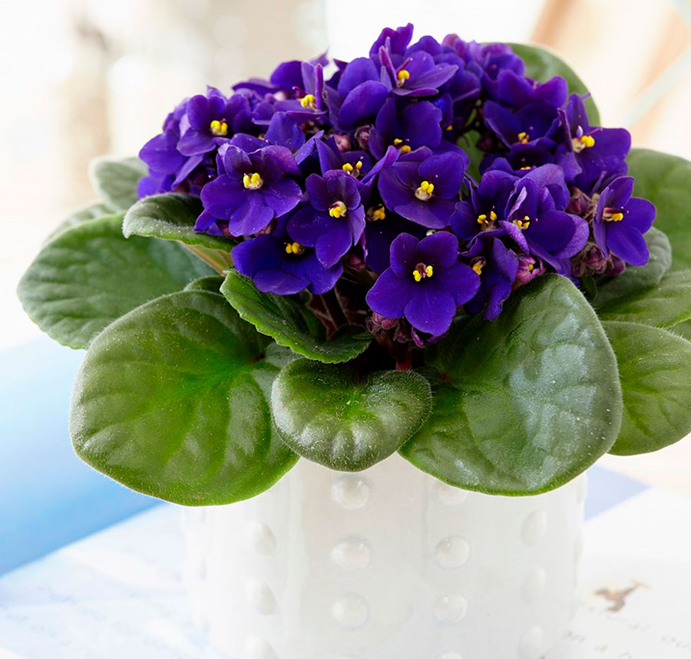
Фиалка

Slide 8
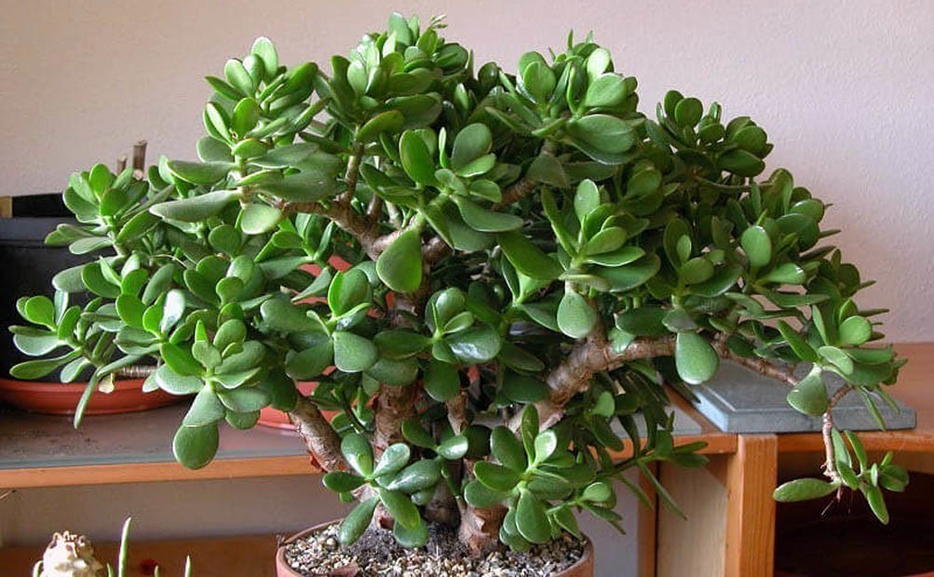
Толстянка

Slide 9
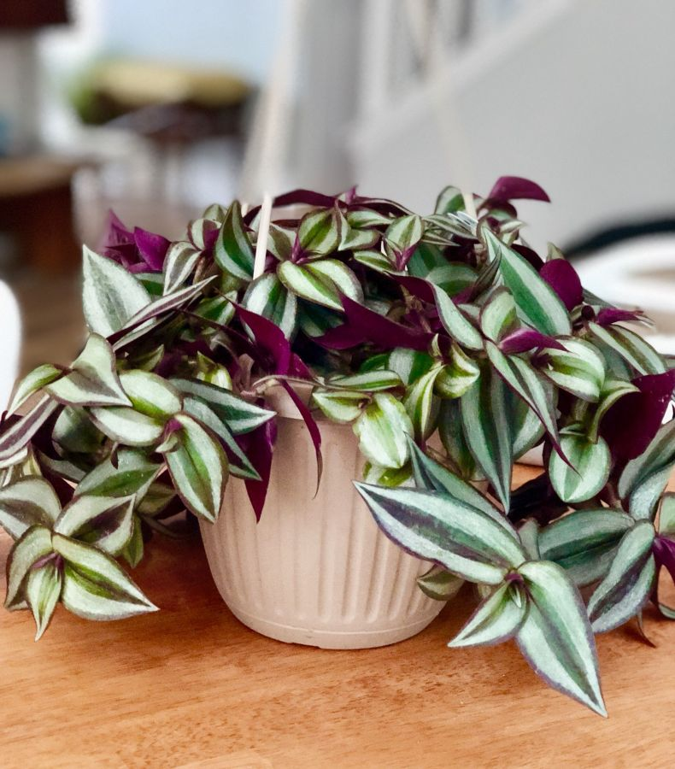
Традесканция

Slide 10
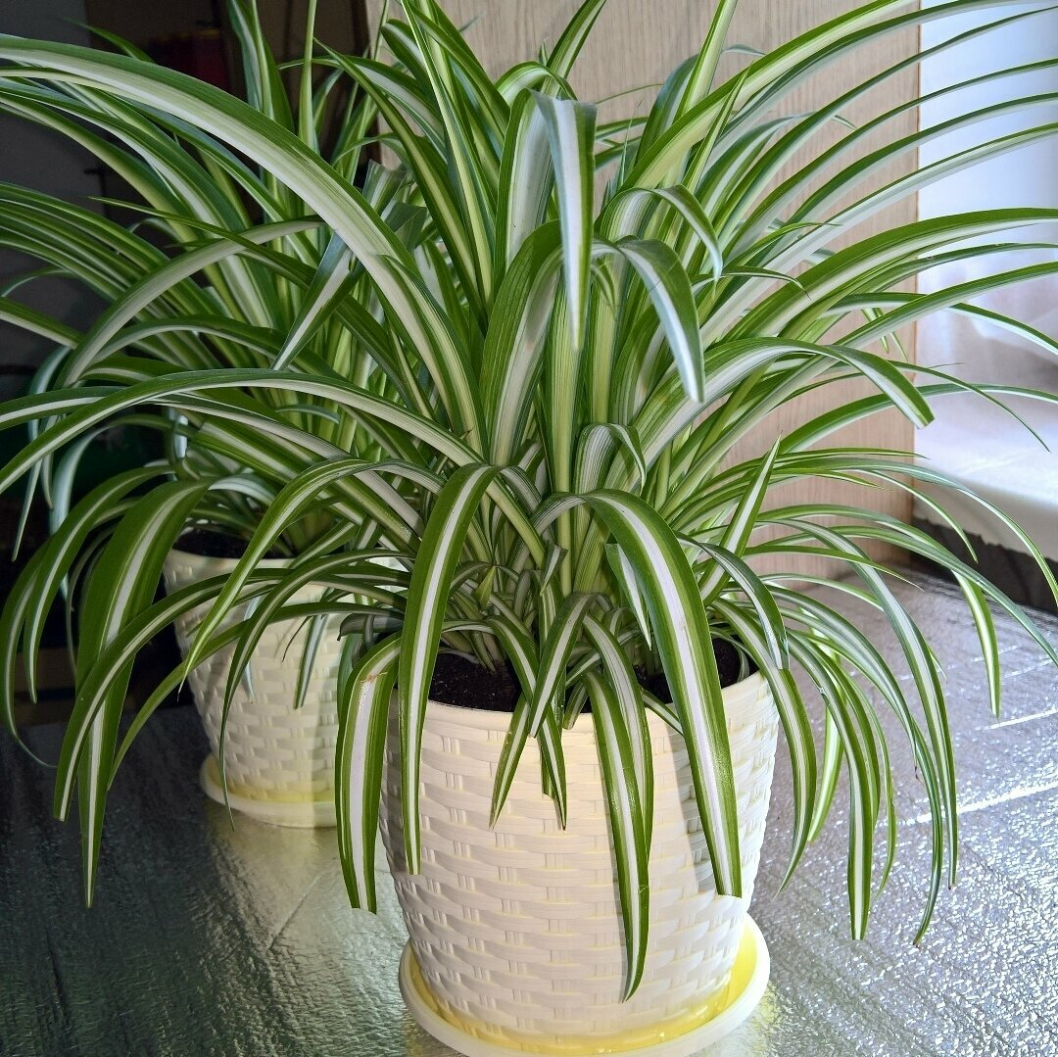
Хлорофитум

Slide 11
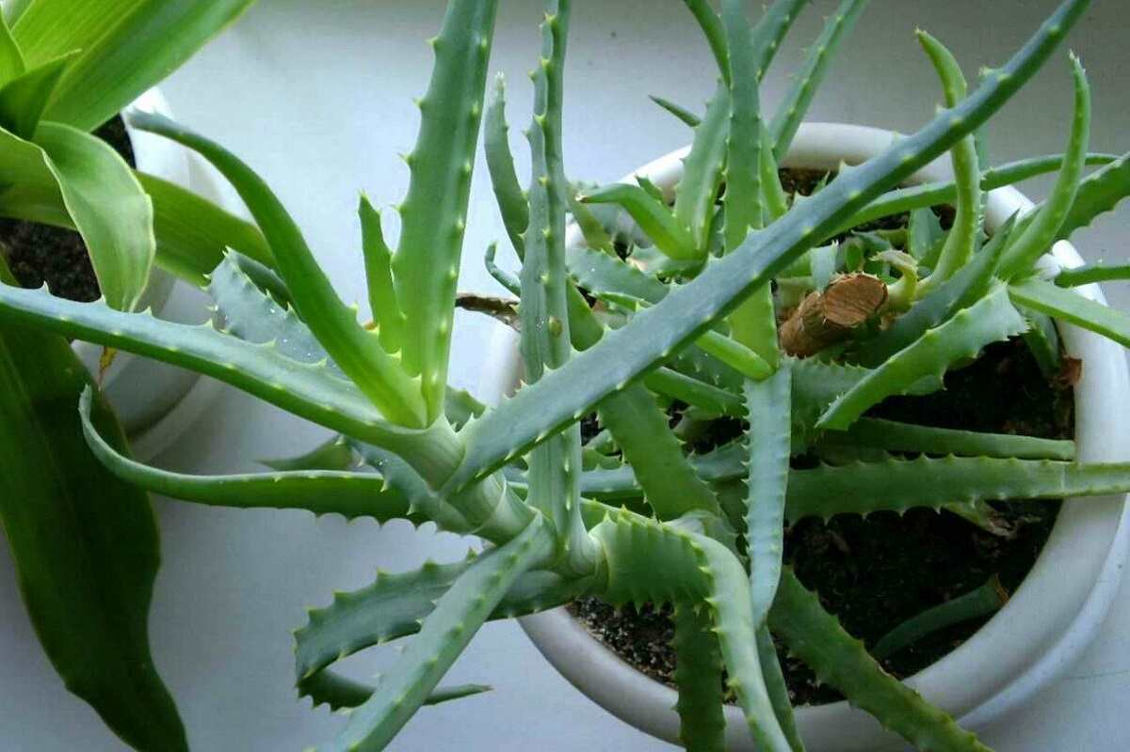
Алоэ

Slide 12
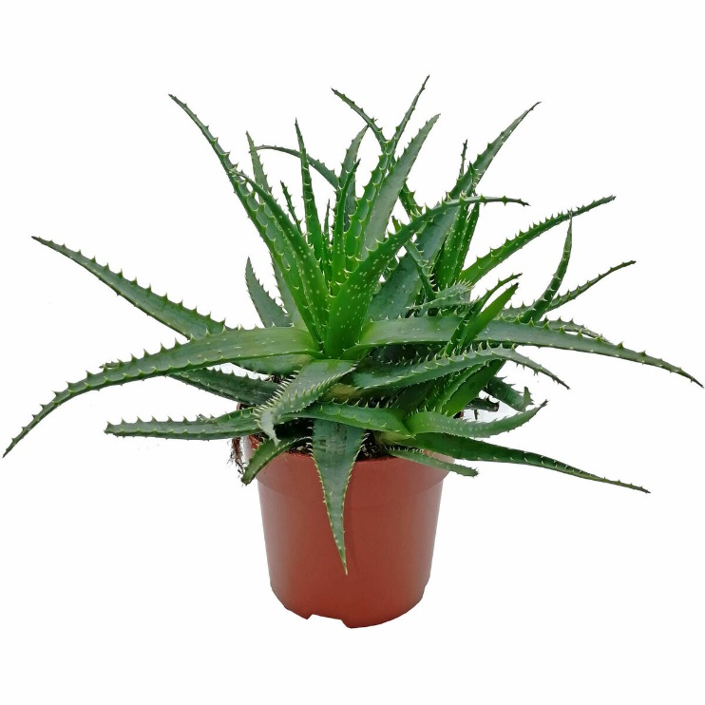
Алоэ - это многолетнее растение. Это деревце или куст, который вырастает от 2 до 6 м в высоту, с мясистыми листьями, по краям у которых есть небольшие шипы. Высота алоэ, выращиваемого в домашних условиях, не превышает нескольких десятков сантиметров. Листья покрыты тонкой кожицей, под которой находится густой гель – именно он чаще всего и применяется в качестве лекарства. Алоэ можно встретить почти в каждом доме. Это, так называемая, «скорая помощь на подоконнике». Родиной алоэ считается Африка. В мире существует 300 разновидностей этого цветка .

Slide 13
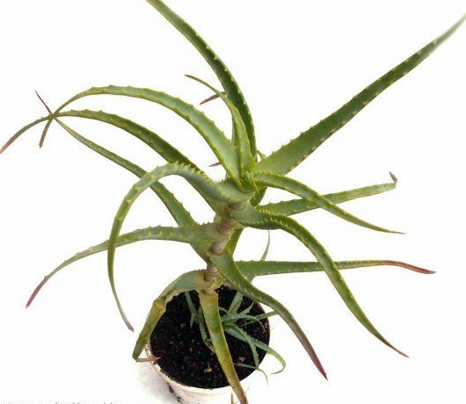
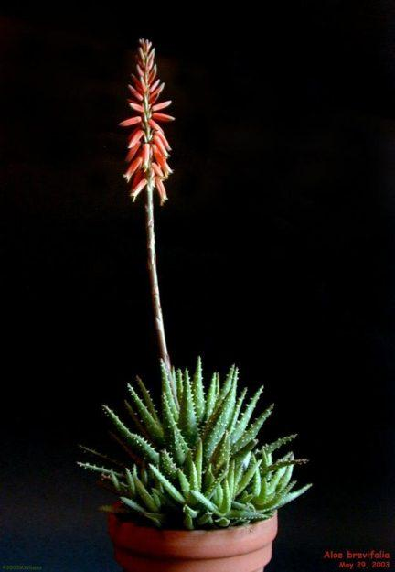
Алоэ арборисцент (древовидное)
Алоэ коротколистное

Slide 14
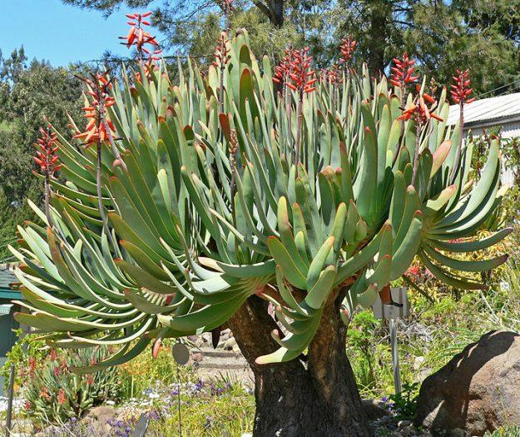
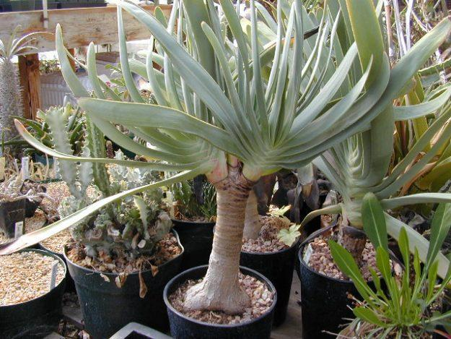
Алоэ веерное
Алоэ веерное

Slide 15
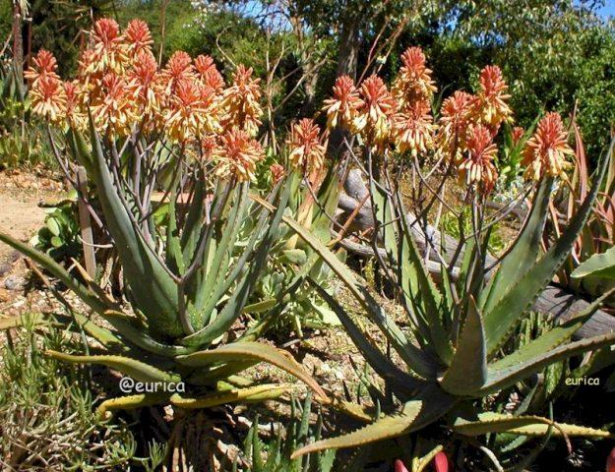
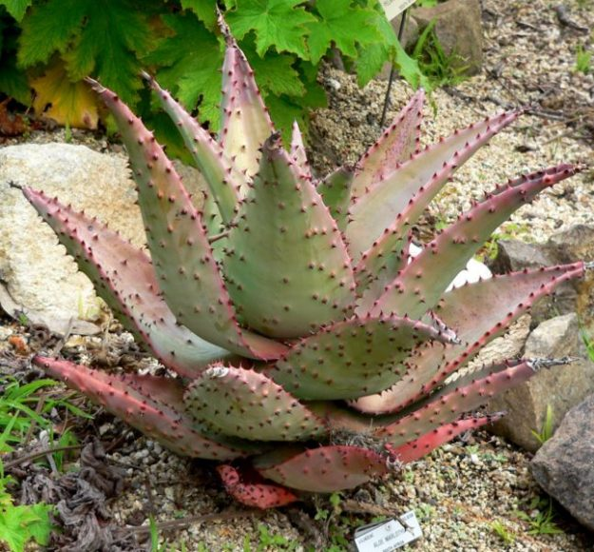
Алоэ Кампери
Алоэ Марлота

Slide 16
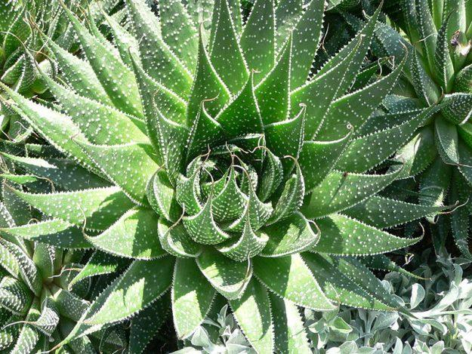
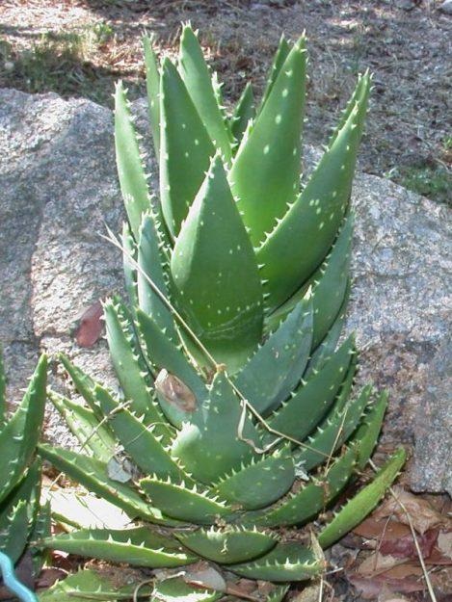
Алоэ остистое
Алоэ отдаленное

Slide 17
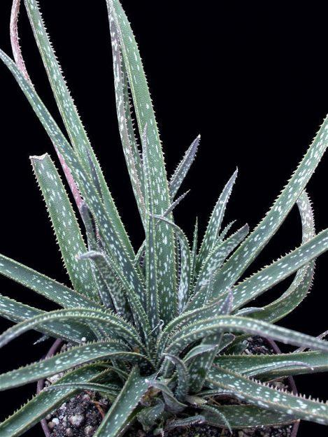
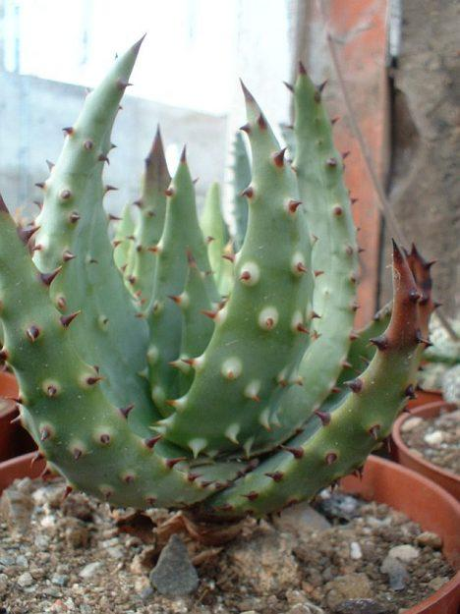
Алоэ премиленькое или красивенькое
Алоэ ужасное или устрашающее

Slide 18
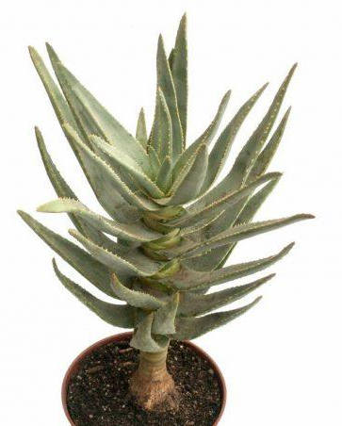
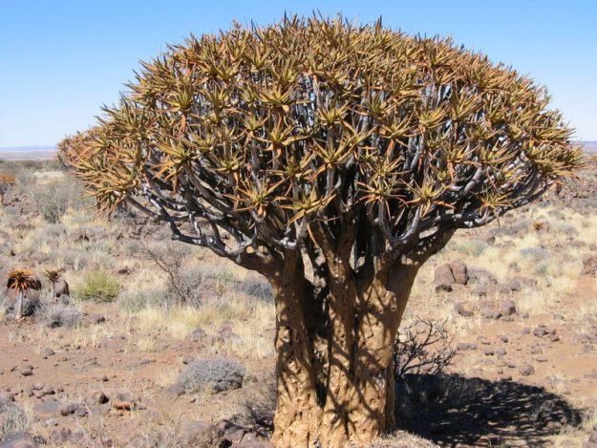
Алоэ дихотомическое
Алоэ пилланса

